Slide 1
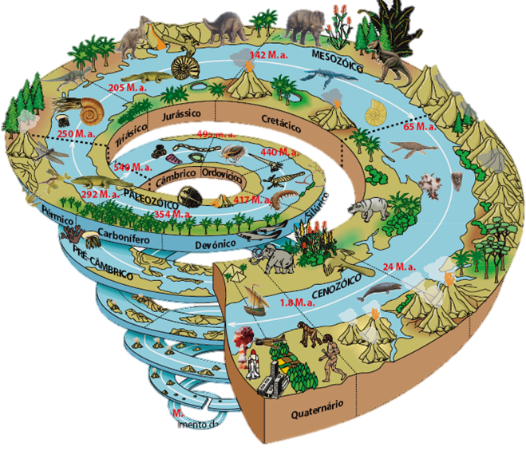
A Evolução da Terra
Menu
Créditos
Tabela Cronostratigráfica

Slide 2
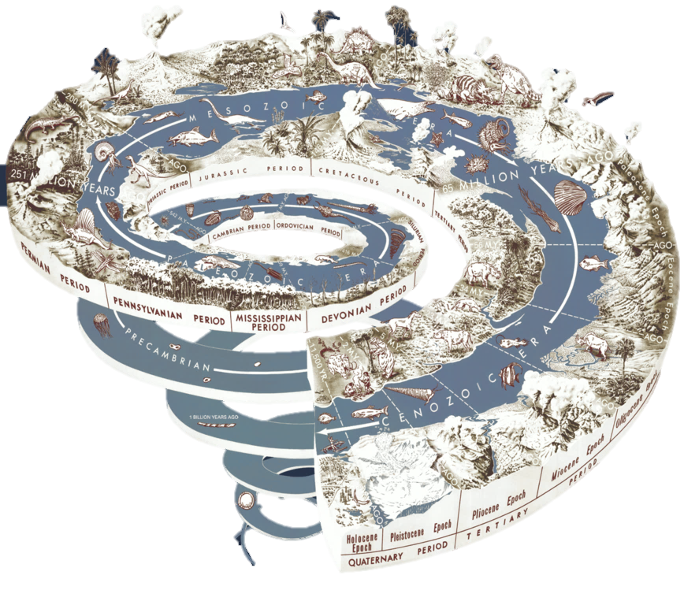
Precâmbrico
Fanerozoico
Início
Créditos
Tabela Cronostratigráfica

Slide 3
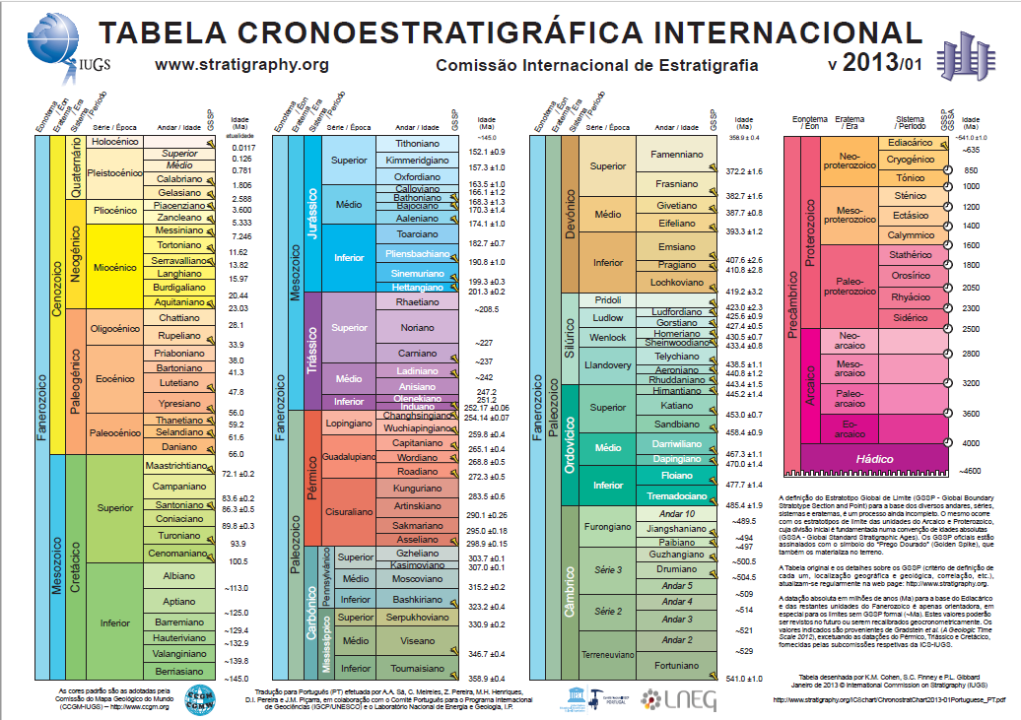
Menu

Slide 4
Precâmbrico
4600 - 4000 M.a
2500 - 541 M.a
Arcaico
Hádico
Proterozoico
4000 - 2500 M.a
Menu

Slide 5
Éon Hádico
Etimologicamente, o nome "Hádico" vem do grego hades, que significa “inferno”.
É o éon mais antigo, sendo conhecido pelo princípio da formação dos planetas pertencentes ao Sistema Solar e ao início da formação da crusta terrestre.
Bombardeamentos cósmicos de cometas e asteroides.
Primeiros oceanos constituídos por substâncias orgânicas.
A origem da vida (abiogénese) pode ter sido possível neste período de tempo, mas são necessárias mais evidências para o provar.
Precâmbrico

Slide 6
Arcaico
3600 - 3200 M.a
2800 – 2500 M.a
Eoarcaico
Mesoarcaico
Paleoarcaico
Neoarcaico
4000 - 3600 M.a
3200 - 2800 M.a
Precâmbrico

Slide 7
Eoarcaico
Eoarcaico vem de duas palavras gregas: eos (amanhecer) e arcaicos (antigo).
A temperatura sentida era quente já que o núcleo da Terra produzia 3 vezes mais calor do que nos dias de hoje.
Sedimentos de grafite encontrados em rochas com 3.95 biliões de anos comprova a geoquímica existente na altura.
A rocha mais velha do Mundo denomina-se Isua Greenstone Belt e com uma idade de 3.7 biliões de anos encontra-se na Gronelândia.
A atmosfera tinha uma cor alaranjada devido à alta concentração de metano, amoníaco e dióxido de carbono presente.
Arcaico

Slide 8
Paleoarcaico
Paleoarcaico deriva da palavra grega Palaios que significa antigo.
É possível ter-se formado o primeiro supercontinente, denominado Vaalbara.
Os estromatólitos mais antigos datam de 3.43 bilhões de anos.
Um grande asteroide colidiu com a Terra, provocando a formação do Cratão Kaapvaal.
Arcaico

Slide 9
Mesoarcaico
Etimologicamente, provêm de duas palavras gregas: meso (meio) e arcaicos (antigo).
O primeiro supercontinente, Vaalbara, fragmentou-se.
Início da glaciação mais antiga do Mundo, Pongola.
Os níveis de oxigénio atmosférico eram baixos.
Fósseis encontrados na Austrália, comprovam que os estromatólitos viveram durante esta época.
Arcaico

Slide 10
Neoarcaico
Neoarcaico vêm de duas palavras gregas: neo (novo) e arcaicos (antigo).
Formação de um novo super continente, Kenorland.
Grande abundância de ferro bandado que se terá formado a partir da união entre o oxigénio e o ferro presentes no oceano (Hamersley Banded-Iron).
Reformação de rochas através do escoamento de lava que, gradualmente, separa os minerais mais leves e permite o desenvolvimento de rochas félsicas.
Arcaico

Slide 11
Proterozoico
2500 - 1600 M.a
1000 - 541 M.a
Mesoproterozoico
Paleoproterozoico
Neoproterozoico
1600 – 1000 M.a
Precâmbrico

Slide 12
Paleoproterozoico
2300 - 2050 M.a
1800 – 1600 M.a
Sidérico
Orosírico
Rhyácico
Stathérico
2500 - 2300 M.a
2050 - 1800 M.a
Proterozoico

Slide 13
Sidérico
Deriva do nome “Siderian” que se refere a ferro.
Ocorreu a Catástrofe do Oxigénio.
Aparecimento de “tapetes” microbianos desta altura.
O oxigénio reagia com sedimentos de materiais orgânicos.
Continuação da formação de ferro bandado.
Paleoproterozoico

Slide 14
Rhyácico
Provêm da grega palavra rhýa indicando um período de alto vulcanismo.
Período de intenso vulcanismo o que provocou a produção de dióxido de carbono e outros gases.
Formação da intrusão ígnea do Complexo de Bushveld.
Fim da glaciação Huronian.
Aumento da concentração de veneno marinho.
Paleoproterozoico

Slide 15
Orosírico
Deriva de oros (montanha) e genesis (formação).
Início da formação de um supercontinente denominado Columbia a partir da união de vários continentes (Ur, Nena e Atlantica).
Impacto de um asteroide na Terra, provocando a cratera de Vredefort.
Impacto de um asteroide na Terra, provocando a bacia de Sudbury.
Fim da deposição e formação de ferro bandado.
Paleoproterozoico

Slide 16
Stathérico
Deriva de stable (firme).
Formação do supercontinente Columbia.
Período calmo e estável onde deu para a Terra se recuperar dos passados eventos violentos .
Paleoproterozoico

Slide 17
Mesoproterozoico
1600 - 1400 M.a
1200 - 1000 M.a
Ectásico
Calymmico
Sténico
1400 – 1200 M.a
Paleoproterozoico

Slide 18
Calymmico
Do grego kálymma que significa “tapar”.
A crusta terrestre engrossa devido à deposição de pedra em cima da rocha mais velha.
Aparecimento de riftes ao longo da margem da Laurentia, India, Baltica, Sibéria, Sul da África e Sul da China.
Os riftes vieram acompanhados de vulcanismo, o que levou a um grande depósito de rochas ígneas nessa região.
Expansão de plataformas, o que leva a novas plataformas de forma a “tapá-las”.
Mesoproterozoico

Slide 19
Ectásico
Deriva da palavra extensão, significando a extensão das massas dos continentes.
Os continentes continuam a afastar-se.
Os continentes começam a crescer cada vez mais.
Mesoproterozoico

Slide 20
Sténico
Sténico deriva de narrow, ou seja, restringir.
Não havia camada de ozono.
Formação do supercontinente Rodinia, rodeado por um oceano denominado Mirovia.
Formação do Midcontinent Rifte.
Orogénese Greenville.
Mesoproterozoico

Slide 21
Neoproterozoico
1000 - 720 M.a
635 -541 M.a
Cryogénico
Tónico
Ediacárico
720 – 635 M.a
Paleoproterozoico

Slide 22
Tónico
Tónico deriva de strech (estender), referindo-se aos continentes durante a fragmentação do supercontinente Rodinia.
Fragmentação do supercontinente Rodinia.
Aparecimento dos microfósseis orgânicos como Acritarchs.
Neoproterozoico

Slide 23
Cryogénico
O período Cryogénico refere-se à glaciação, quase, mundial.
Hipótese da Bola de Neve e Glaciações.
Afluência de minerais nos oceanos.
O ciclo carbónico foi afetado.
Ferro bandado volta a aparecer.
Neoproterozoico

Slide 24
Ediacárico
Formação do supercontinente Pannotia.
Primeira parte do Ediacárico é caracterizada por glaciações.
Já a segunda parte do Ediacárico é caracterizada por um clima quente e húmido.
Animais de sub-solo são apontados como os que estabilizaram os níveis de oxigênio neste período.
Neoproterozoico

Slide 25
Fanerozoico
541 - 252 M.a
66 M.a -Atualidade
Mesozoico
Paleozoico
Cenozoico
252 – 66 M.a
Menu

Slide 26
Paleozoico
419 - 359 M.a
299 - 252 M.a
485 - 444 M.a
Câmbrico
Silúrico
Carbónico
Ordovício
Devónico
Pérmico
541 - 485 M.a
444 - 419 M.a
359 - 299 M.a
Fanerozoico

Slide 27
Câmbrico
521 - 509 M.a
497 - 485 M.a
Terreneuviano
Série 3
Série 2
Furongiano
541 - 521 M.a
509 - 497 M.a
Paleozoico

Slide 28
Terreneuviano
Não existe evidências de plantas neste período de tempo.
Os primeiros exemplos de membros usados para a alimentação (“Fuxianhuiid arthropod”).
A Fauna das Conchas Pequenas.
Câmbrico

Slide 29
Série 2
Este período ainda não foi nomeado pela ICS mas o novo nome deverá ser “Câmbrico Inferior”.
Aparecimento das trilobites.
Câmbrico

Slide 30
Série 3
Este período ainda não foi nomeado pela ICS mas o novo nome deverá ser “Câmbrico Médio”.
Os fósseis mais marcantes deste período foram da espécie de trilobites Ovatoryctocara granulata e Oryctocephalus indicus.
Primeiras evidências de Spartobranchus tenuis.
Câmbrico

Slide 31
Furongiano
O subsolo oceânico começou a sofrer alterações.
As trilobites mais superficiais e desenvolvidas desapareceram.
Continua a não haver evidência de plantas na Terra.
Câmbrico

Slide 32
Ordovício
485 – 470 M.a
458 – 443 M.a
Médio
Inferior
Superior
470 – 458 M.a
Câmbrico

Slide 33
Ordovício Inferior
477 – 470 M.a
Tremadociano
Floiano
485 - 477 M.a
Ordovício

Slide 34
Tremadociano
Maior diversidade animal.
Abundância de algas nos oceanos.
Continua a não haver evidência de plantas na Terra.
Ordovício Inferior

Slide 35
Floiano
Confirmação de micro fósseis de plantas e algas.
Aumento rápido do nível médio das águas dos oceanos.
Primeiras evidências de Graptolithina (minerais inorgânicos).
Ordovício Inferior

Slide 36
Ordovício Médio
467 – 458 M.a
Dapingiano
Darriwiliano
470 - 467 M.a
Ordovício

Slide 37
Dapingiano
Fosséis de Sporangia foram encontrados em Oman.
Fosséis de esporos de plantas encontrados na Argentina.
Ordovício Médio

Slide 38
Darriwiliano
Aparecimento de sedimentos com pequenos esporos (entre 8-10) como Pseudodyadospora, Tetrahedraletes, Stegambiquadrella e Segestrespora .
Pentecopterus, o mais antigo oceano descrito existiu durante este período.
São encontrados macro fosseis de plantas semelhantes a hidrozoários.
Ordovício Médio

Slide 39
Ordovício Superior
458 – 453 M.a
445 – 443 M.a
Katiano
Sandbiano
Hirmantiano
453 – 445 M.a
Ordovício

Slide 40
Sandbiano
Aparecimento de sedimentos com pequenos esporos (aproximadamente 15).
Fragmentos multicelulares orgânicos como Sphagnum foram encontrados em Wisconsin há 444 M.a.
São encontrados macro fosseis de plantas semelhantes a hidrozoários.
Ordovício Superior

Slide 41
Katiano
Aparecimento de sedimentos com pequenos esporos (aproximadamente 30).
Grande aumento do aquecimento global durante todo o Ordovício é atenuado por um breve arrefecimento durante este período.
Avalonia, Baltica e Laurentia separam-se cada vez mais e começam a desvanecer.
O Oceano de Jápeto (Iapetus Ocean) começou a fechar-se, afetando toda a fauna marinha em redor destes três continentes.
Ordovício Superior

Slide 42
Hirmantiano
A grande oscilação climática provocou uma extinção em massa.
A temperatura sentida, neste período, era quente e os níveis de água dos oceanos era substancialmente mais altos do os de hoje em dia.
Os oceanos eram constituídos por uma fauna diversificada, no entanto muitas destas espécies já estavam em perigo antes deste período se iniciar, o que resultou numa queda do número de animais existentes.
O clima arrefeceu, glaciares formaram-se e os níveis médios das águas desceram. Apenas as espécies capazes de se adaptar sobreviveram.
Quando as espécies sobreviventes já se estavam a adaptar ao novo clima, houve mais uma oscilação climática (glaciares derreteram e os níveis médios das águas subiram mais que nunca).
Ordovício Superior

Slide 43
Silúrico
433 - 427 M.a
423 – 419 M.a
Llandovery
Ludlow
Wenlock
Pridoli
443 - 433 M.a
427 - 423 M.a
Paleozoico

Slide 44
Llandovery
Após uma extinção em massa, o clima oscilava e existiam lençóis de gelo a altas latitudes.
A meio deste período, o clima começa a aquecer.
Alteração da composição dos microfósseis.
Silúrico

Slide 45
Wenlock
Deriva de uma escarpa denominada Wenlock Edge que se estende por 29km da cidade de Much Wenlock, Inglaterra para sudoeste.
A escarpa é formada por calcários fossilíferos.
O calcário de Wenlock é um dos mais bem estudados sendo possível encontrar uma grande variedade de fósseis bem preservados como trilobites, corais e mexilhões.
Silúrico

Slide 46
Ludlow
Ludlow deriva de uma zona localizada imediatamente a oeste da cidade de Ludlow, Shropshire, Inglaterra.
Foram encontrados estratos com 350m de siltito e calcário desta época.
Silúrico

Slide 47
Pridoli
O nome desta época deriva de uma localidade denominada Homolka à qual pertence uma reserva natural, Přídolí, em Praga, República Checa.
Foram encontrados estratos entre 20 e 50m de calcário que continham fósseis de cefalópodes, molúsculos, mexilhões e ostras.
Silúrico

Slide 48
Devónico
419 – 393 M.a
382 – 358 M.a
Médio
Inferior
Superior
393 – 382 M.a
Paleozoico

Slide 49
Devónico Inferior
419 – 410 M.a
407 – 393 M.a
Pragiano
Lochkoviano
Emsiano
410 – 407 M.a
Devónico

Slide 50
Lochkoviano
Horneophytopsida, um grupo de plantas, populou as águas.
As primeiras plantas vasculares como Rhyniophyta e Cooksonia viviam em áreas molhadas.
Ancestrais de Lycopodiophyta (divisão de plantas vasculares) como Zosterophyllum continuaram a diversificar-se.
Devónico Inferior

Slide 51
Pragiano
Data desta época a Rhynie Chert (formação geológica com 410 M.a) .
O ambiente conseguiu preservar detalhes surpreendentes desta altura.
Devónico Inferior

Slide 52
Emsiano
As plantas terrestres pequenas eram restringidas às bordas da água e a planícies.
Lista completa de plantas do tempo do Devónico Inferior.
Devónico Inferior

Slide 53
Devónico Médio
387 – 382 M.a
Eifeliano
Givetiano
393 - 387 M.a
Devónico

Slide 54
Eifeliano
As plantas terrestres espalharam-se pela terra, pela primeira vez.
Os fósseis de plantas encontrados desta época são, geralmente, da área do Equador.
A Terra encontrava-se fria e seca, no entanto a linha do equador era tropical.
Devónico Médio

Slide 55
Givetiano
Formaram-se as primeiras comunidades em florestas.
O fóssil mais antigo de Marchantiophyta data desta época.
As plantas tornam-se cada vez mais estruturalmente complexas.
Devónico Médio

Slide 56
Devónico Superior
372 – 358 M.a
Frasniano
Famenniano
382 - 372 M.a
Devónico

Slide 57
Famenniano
Plantas como Xihuphyllum são claramente identificadas.
Houve uma notável redução dos níveis de dióxido de carbono.
Devónico Superior

Slide 58
Carbónico
323 – 298 M.a
Mississíppico
Pennsylvánico
358 - 323 M.a
Paleozoico

Slide 59
Mississíppico
No início, era um clima quente mas tornou-se mais frio e úmido.
Primeira evidência de vertebrados tetrápodes.
As primeiras florestas foram devastadas pela extinção em massa do Devónico.
Carbónico

Slide 60
Pennsylvánico
As árvores dominantes eram das espécies Noeggerathians e Cordaites.
Abundância de Marattialean (fetus).
Primeiros insetos com asas dobradas.
Carbónico

Slide 61
Pérmico
299 – 272 M.a
259 – 252 M.a
Guadalupiano
Cisuraliano
Lopingiano
272 – 259 M.a
Paleozoico

Slide 62
Cisuraliano
Geologicamente, é um período estável.
Os únicos herbívoros seriam Diadectes e Edaphosaurus.
Pérmico

Slide 63
Guadalupiano
Com a Terra cada vez mais árida, as plantas que se adaptam a ambientes secos proliferam.
É aqui, provavelmente, que se inicia a extinção em massa do Pérmico-Triássico sendo que não afetou muito a diversidade de espécies da altura.
Pérmico

Slide 64
Lopingiano
Extinção em massa Pérmico-Triássico a extinguir 95% dos animais.
Algumas espécies de plantas também são extintas mas os seus níveis são muito inferiores comparado com os animais.
Durante este período, a Europa está coberta por florestas coníferas.
Pérmico

Slide 65
Mesozoico
252 – 201 M.a
145 – 66 M.a
Jurássico
Triássico
Cretácio
201 – 145 M.a
Fanerozoico

Slide 66
Triássico
252 - 247 M.a
237 - 201 M.a
Médio
Superior
Inferior
247 - 237 M.a
Mesozoico

Slide 67
Triássico Inferior
251 – 247 M.a
Induano
Olenekiano
252 - 251 M.a
Triássico

Slide 68
Induano
Período de recuperação da Extinção em massa do Pérmico.
Durante este período a formação de solo era quase inexistente.
A taxa de erosão era ainda inusitadamente alta.
Triássico Inferior

Slide 69
Olenekiano
Continuava-se a tentar recuperar da extinção em massa, a um ritmo muito lento.
Em poucos milhares e anos, o processo de recuperação acelerou e a Terra voltou a ter a vitalidade do final do Pérmico.
As florestas coníferas do Lopingiano desapareceram.
Triássico Inferior

Slide 70
Triássico Médio
É, provavelmente, a primeira evidência da existência de dinossauros.
Triássico

Slide 71
Triássico Superior
237 – 227 M.a
208 – 201 M.a
Noriano
Carniano
Rhaetiano
227 – 208 M.a
Triássico

Slide 72
Carniano
O dióxido de carbono atingiu o máximo (250-300% dos níveis de hoje).
Oxigénio atingiu o seu mínimo (50% dos níveis de hoje).
Os níveis médios de água que se mantiveram extremamente baixos até ao fim do Pérmico, começavam agora a subir.
Triássico Superior

Slide 73
Noriano
Foi encontrado o primeiro fóssil de madeira chamuscado pelo fogo.
Os dinossauros Sauropodomorph eram cada vez mais populares.
Triássico Superior

Slide 74
Rhaetiano
Foi no fim no Triássico que ocorreu mais uma extinção, resultando na morte dos “thecodonts” e, assim, permitindo os dinossauros de serem o único animal terrestre a dominar o Mesozoico.
A causa para esta extinção terá sido o esgotamento de oxigénio o que contribuiu para oceanos tóxicos.
Triássico Superior

Slide 75
Jurássico
201 – 174 M.a
163 – 145 M.a
Médio
Inferior
Superior
174 – 163 M.a
Mesozoico

Slide 76
Jurássico Inferior
As florestas de coníferas e as plantas com semente continuaram a dominar.
Verifica-se que com as temperaturas mais frescas existe menor diversidade e com temperaturas mais altas uma maior diversidade.
A fauna do supercontinente Gondwana (sul) começa-se a assemelhar aos continentes nórdicos.
Jurássico

Slide 77
Jurássico Médio
As florestas de coníferas continuaram a dominar.
Os primeiros fósseis de pulgas.
No fim do Jurássico Médio, aparecem Pterossauros.
Jurássico

Slide 78
Jurássico Superior
No início deste período, aparece um mamífero.
Os elevados níveis das águas do mar fragmentaram o supercontinente (Pangeia) em largas ilhas.
Da Pangeia resultou a Laurasia (norte) e Gondwana (sul), provocando ainda a propagação do Oceano Atlântico.
Jurássico

Slide 79
Cretácico
100 – 66 M.a
Inferior
Superior
145 - 100 M.a
Mesozoico

Slide 80
Cretácico Inferior
O fóssil mais antigo de Pinus data deste período.
As angiospérmicas surgiram em número reduzido.
As plantas com flores emergiram.
Cretácio

Slide 81
Cretácico Superior
Evidência mais antiga da existência de relva.
Impacto de um meteorito que resultou numa reconstrução de florestas.
Cretácio

Slide 82
Cenozoico
66 – 23 M.a
2.6 M.a - atualidade
Neogénico
Paleogénico
Quaternário
23 – 2.6 M.a
Fanerozoico

Slide 83
Paleogénico
66 – 56 M.a
33 – 23 M.a
Eocénico
Paleocénico
Oligocénico
56 – 33 M.a
Cenozoico

Slide 84
Paleocénico
Um período mais seco e fresco do que o Cretácio.
A vegetação tropical crescia na Pantagonia e Gronelândia.
As angiospérmicas surgiram em número reduzido.
A flor (Rhamnaceae) mais antiga encontrada é desta altura.
Período de recuperação em relação à extinção do Cretácio.
Paleogénico

Slide 85
Eocénico
47 - 41 M.a
37 – 33 M.a
Ypresiano
Bartoniano
Lutetiano
Priaboniano
56 - 47 M.a
41 - 37 M.a
Paleogénico

Slide 86
Ypresiano
No Ypressiano atingiu-se as maiores temperaturas de todo Cenozoico .
Temperaturas rondavam os 30ºC.
Temperaturas relativamente baixas nos polos.
Alta precipitação num mundo que era essencialmente sem gelo.
Aquecimento global devido ao metano presente nos sedimentos encontrados no chão dos oceanos.
Eocénico

Slide 87
Lutetiano
Separação da Antártida e da Austrália, o que resultou numa passagem profunda de água entre os dois continentes.
Clima cada vez mais fresco e seco.
Eocénico

Slide 88
Bartoniano
O nome deste período deriva de “Barton Beds”, que pode ser encontrado em Hampshire, Inglaterra.
A mais antiga planta carnívora (macro fóssil).
Eocénico

Slide 89
Priaboniano
No final do Eocénico, a nova circulação oceânica (devido à separação da Austrália e da Antártida) resultou numa temperatura significativamente mais baixa.
Existia grande diversidade e começava a existir diferença entre as várias estações (sazonalidade).
Com a sazonalidade, o corpo dos mamíferos aumentou.
Eocénico

Slide 90
Oligocénico
Aumento global de gelo e decréscimo no nível médio das águas dos oceanos.
As angiospérmicas continuaram a proliferar pelo mundo.
Planícies e desertos tornaram-se cada vez mais comuns.
Paleogénico

Slide 91
Neogénico
5.3 – 2.5 M.a
Miocénico
Pliocénico
23 – 5.3 M.a
Cenozoico

Slide 92
Miocénico
Depois de 40-50 M.a de movimento, a placa da Índia e Euroasiática colidiram durante o Miocénico, formando os Himalaias.
O tempo é cada vez mais seco e fresco.
É inicialmente um tempo quente seguido de um arrefecimento.
Tempo de muitas erupções vulcânicas
Florestas antigas estabilizaram os níveis de dióxido de carbono.
Neogénico

Slide 93
Pliocénico
3 – 2 M.a
Zancleano
Piacenziano
5 - 3 M.a
Neogénico

Slide 94
Zancleano
Foi a água do Oceano Atlântico que encheu o Oceano Mediterrâneo.
Foi aberto um canal a partir do Oceano Atlântico até ao Estreito de Gibraltar que carregava a água dos oceanos por uma distância de 200km.
O Oceano Mediterrâneo foi preenchido entre 7 meses a 2 anos.
Pliocénico

Slide 95
Piacenziano
Início de um período quente na América do Norte.
Começa a primeira Idade do Gelo com lençóis de água e temperaturas a altas latitudes a diminuir.
Circulação oceânica semelhante à de hoje em dia.
Pliocénico

Slide 96
Quaternário
10000 anos – atualidade
Pleistocénico
Holocénico
2 M.a – 10000 anos
Cenozoico

Slide 97
Pleistocénico
1.8 – 0.7 M.a
100000 – 10000 anos
Gelasiano
Médio
Calabriano
Superior
2.5 – 1.8 M.a
0.7 – 0.1 M.a
Quaternário

Slide 98
Gelasiano
As espécies do Gelasiano, que se adaptam melhor ao frio e a ambientes abertos, substituíram as espécies do Pliocénico.
O grande pássara carnívoro que não voa, Titanis, é extinto.
Pleistocénico

Slide 99
Calabriano
A Terra entra numa idade do gelo.
O Homo erectus and Homo ergaster foram os primeiros hominídeos.
Pleistocénico

Slide 100
Pleistocénico Médio
Com o avançar dos períodos de gelo, muitas áreas ficaram desabitadas e os animais e as plantas recuaram para o sul onde o clima era mais quente.
Primeiro registo de Homo Sapiens.
Pleistocénico

Slide 101
Pleistocénico Superior
Época dominada por glaciações.
Extinção de muitas espécies (fauna).
Primeira evidência de Homo Sapiens em Marrocos há 300 000 anos.
Pleistocénico

Slide 102
Holocénico
Época que liga a última Idade do Gelo ao presente.
Há quem chame, a este período, “A Idade do Homem”.
Período relativamente quente entre idades do gelo e com pequenas oscilações climáticas.
Quaternário

Slide 103
Inês Coelho
Início
Menu
Tabela Cronostratigráfica

